Slide 1

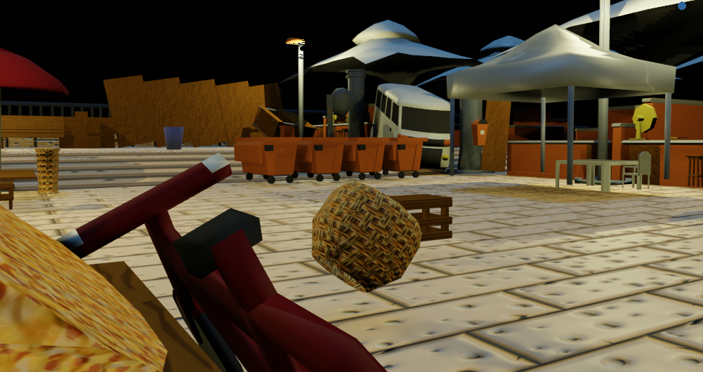


Esquadrão Açaí

Slide 2

Índice
Slide 1 - Capa(com uma logo do projeto ou arte)
Slide 2 - Equipe (com os respectivos papéis e responsabilidades)
Slide 3 - Conceito do jogo(Tema, Pequeno enredo, Referências, Ferramentas)
Slide 4 - Mecânicas(Jogabilidade, botões, tela, HUD)
Slide 5 - Artes(Personagens, cenários, etc.)
Slide 6 - EAP( Estrutura Analítica de Projeto)
Slide 7 - Cronograma
Slide 8 - Análise SWOT
Slide 9 - Telas do jogo
Slide 10- Fim

Slide 3
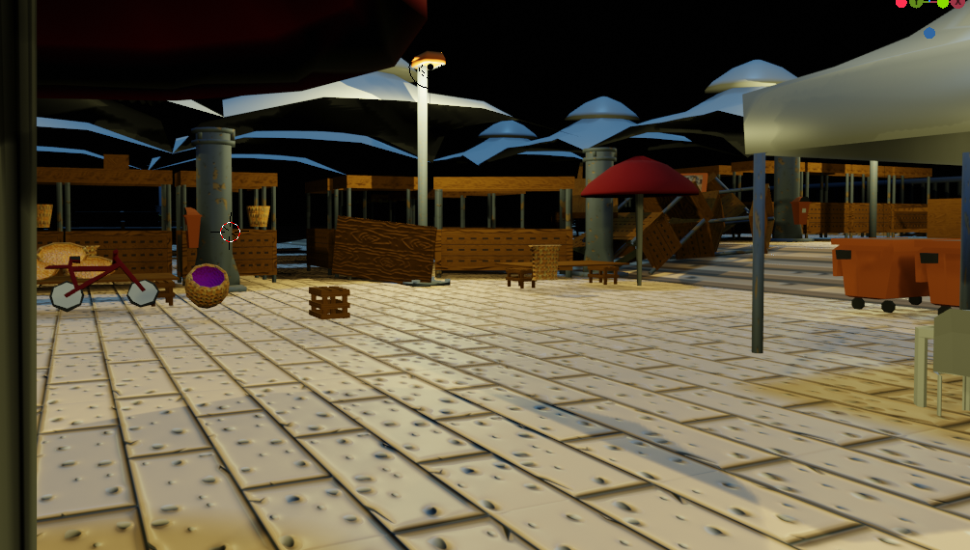

EQUIPE
Davi Baia Melo : Gerente De Projeto, Modelador 3D, Level Design e Líder Jesse Pacheco : Animador 3D, Modelador 3D e Sub gerente de Projeto Jorge Wendel : Programador, Sub gerente Marcos Pedro : Ilustrado e Texturizador de Modelos 3D Jaime Arruda : Ilustrado, Texturizador de Modelos 3D e Pensador Criativo Jady Faro : Publicidade, Divulgação e ilustradora Caio Guerra : Modelador 3D e Level Design

Slide 4

CONCEITO
DO
JOGO

Slide 5
TEMAS e ENREDO
O jogo esquadrão açaí possui uma temática de humor e regionalismo com elementos de sobrevivência, crafting e coleta, onde o jogador deve sobreviver a ondas de inimigos, coletando itens e fabricando estruturas de defesas que auxiliam durante a batalha
“ A história do jogo gira entorno de quatro amigos, que estão passeando quandose veem cercados por vários inimigos, sendo guiados por um cientista, os jovens devem sobreviver a várias ondas de inimigos e prosseguir para um local seguro ”

Slide 6
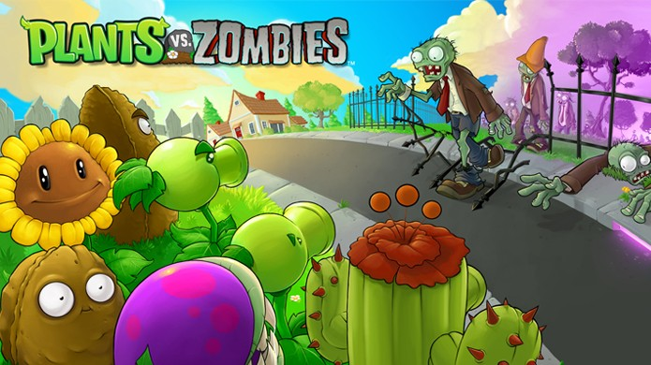
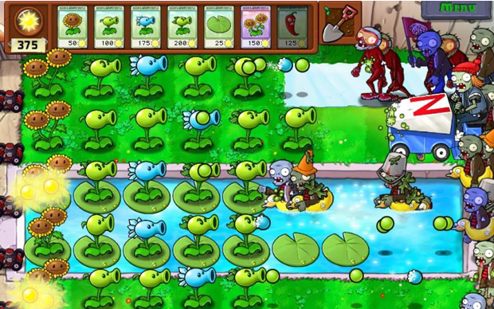
REFERÊNCIAS
Jogos utilizados como referência para ajudar na criação do jogo.

Slide 7

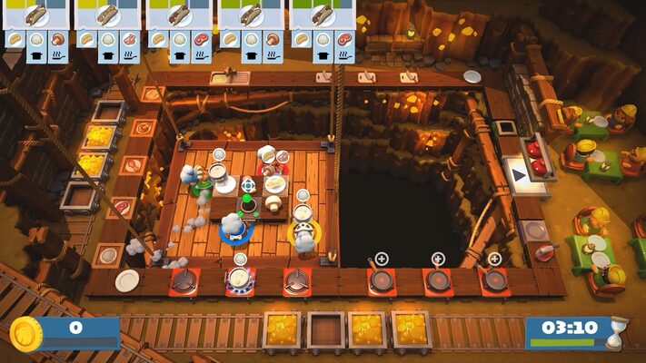
REFERÊNCIAS
Jogos utilizados como referência para ajudar na criação do jogo.

Slide 8





FERRAMENTAS
Ferramentas utilizadas no desenvolvimento do projeto.
Blender: utilizado para modelagem e animação.
Krita: utilizado para pinturas e texturas.
Godot: Motor gráfico de jogo com código aberto
Illustrator: utilizado para criação e edeição dos ícones e tela do jogo
Fruit loops: Utilizado para edição de som

Slide 9
MECÂNICAS

Slide 10
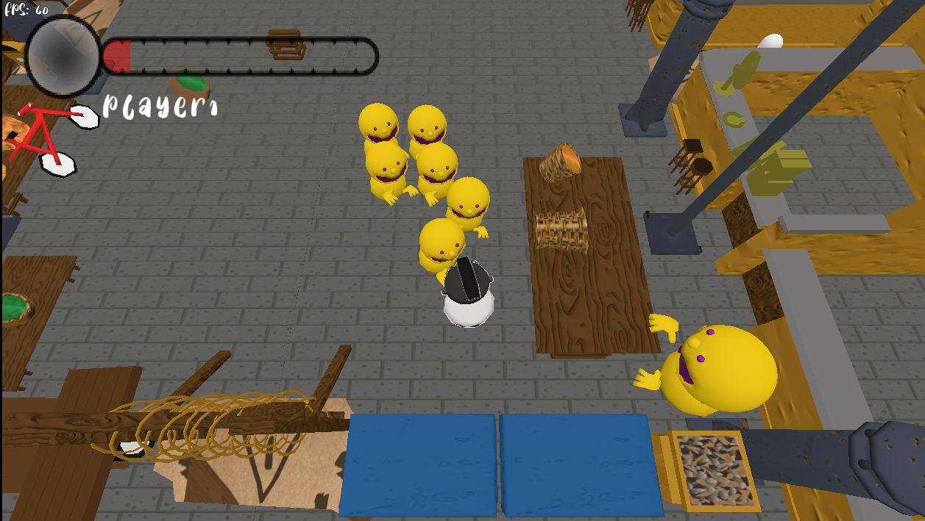
JOGABILIDADE
A Jogabilidade do jogo se da com a visão superior onde o jogador poderá ver o campo onde estão os inimigos, e as entradas de onde os mesmo saem.
Utilizando-se de armas de fogo e brancas os jogadores derrotaram inimigos mais fracos, que deixaram itens que quando coletados podem ser utilizados para criação de estruturas que são fixadas no chão e ajudaram o jogador a derrotar hordas de inimigos.

Slide 11

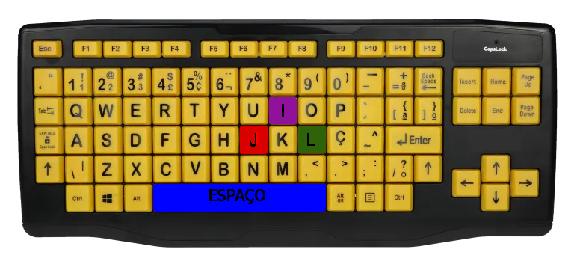



BOTÕES
Para a versão de computador os controles são:
J atirar/atacar
L trava a mira na direção do inimigo
I alterna entre as armas de fogo e física
Mostra o local da construção das estruturas, após ser ativado o jogador pode usar as teclas J, L , K e I para colocar um dos itens fabricados.

Slide 12
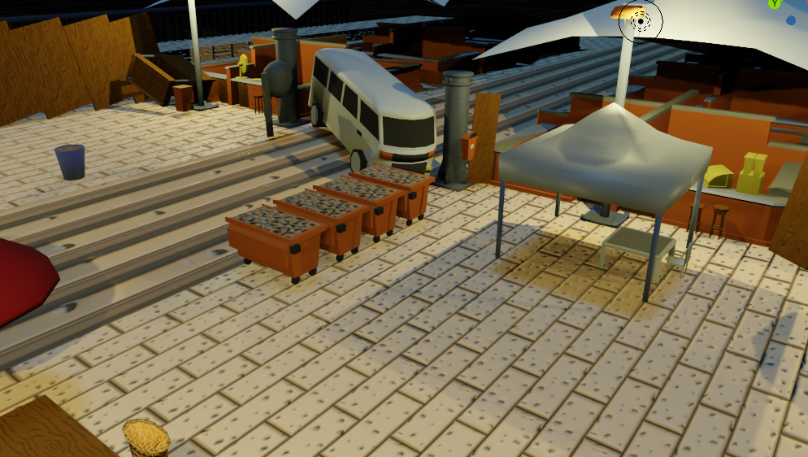










HUD
VERSÃO PC
VERSÃO CEL

Slide 13
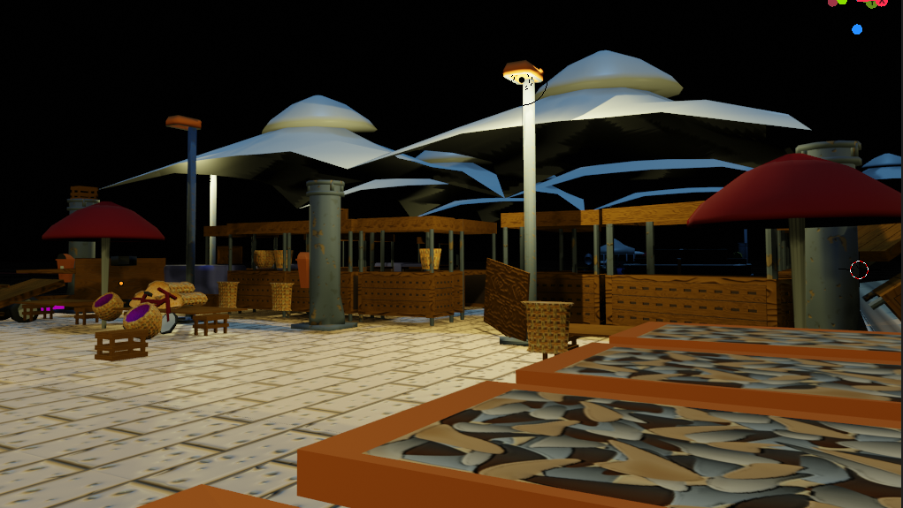
ARTE

Slide 14
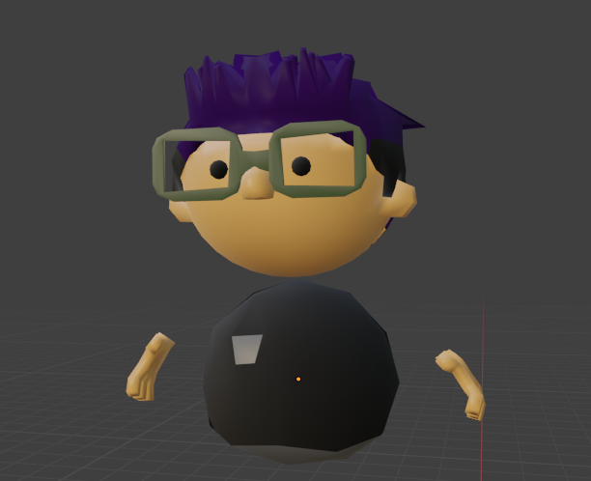
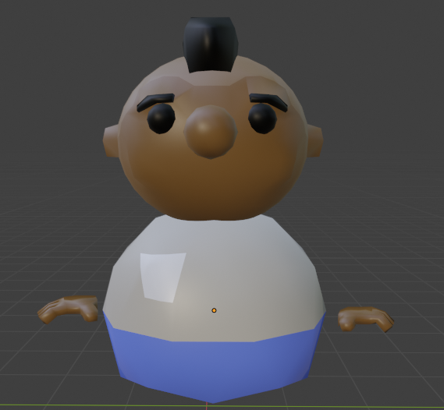
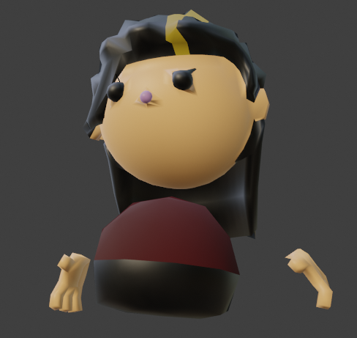
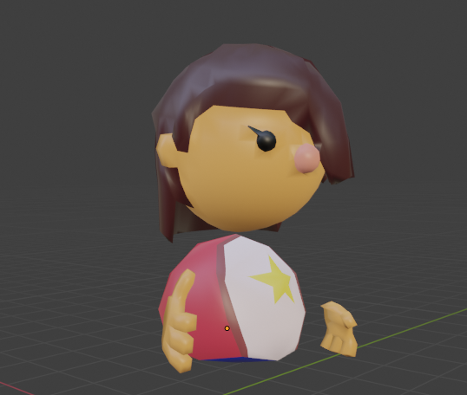
PERSONAGENS
BAIA
G.P
PP
NITY

Slide 15
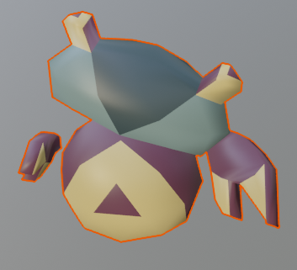
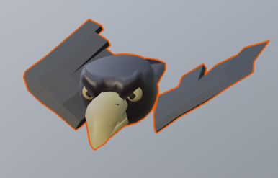
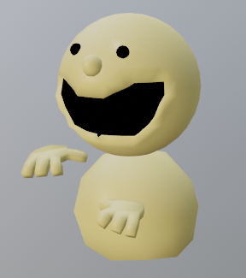
INIMIGOS
Carangote
Urubu
Doido da granola

Slide 16
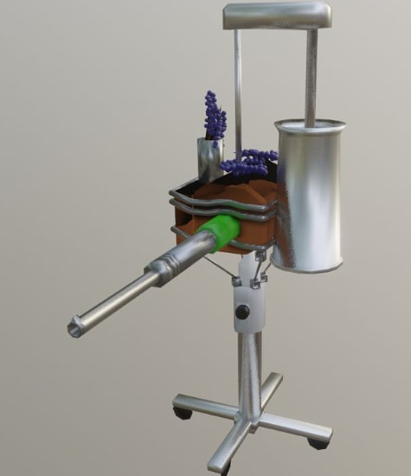
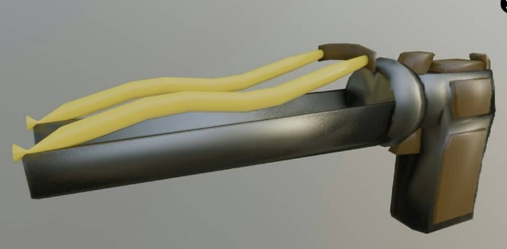
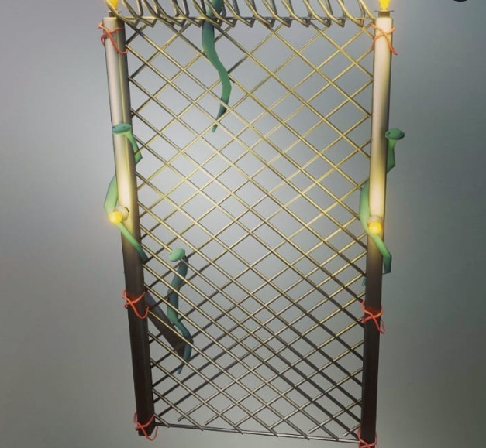
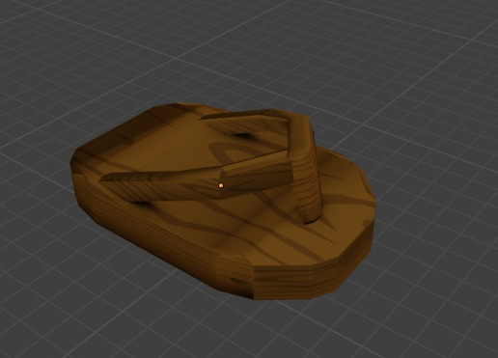
ARMAS e EQUIPAMENTOS
Pistola de
Arremesso
Torre de Açaí
Barricada Elétrica
Sandália
de Mãe

Slide 17
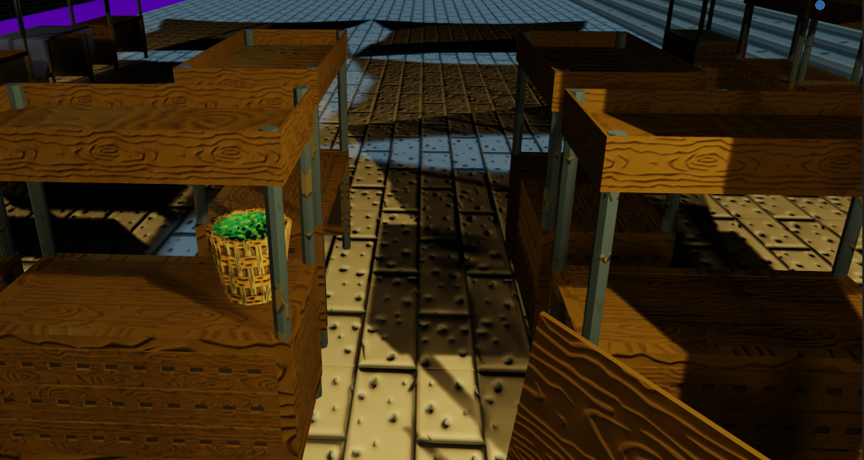
Estrutura Analítica do Projeto

Slide 18
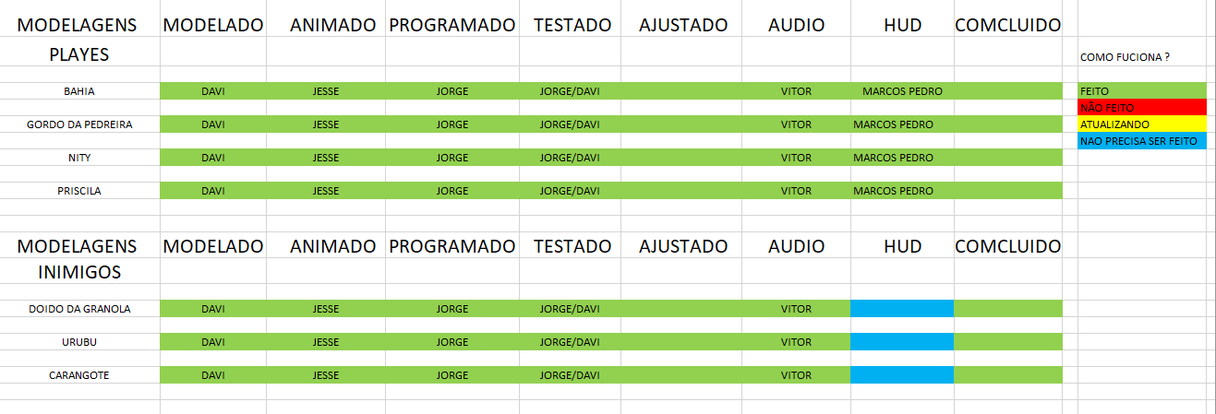
E.A.P.

Slide 19
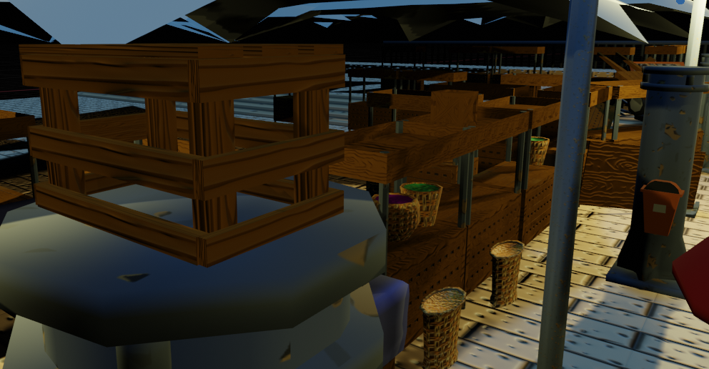
CRONOGRAMA
MÊS X ATIVIDADE | OUT - 2019 | NOV -2019 | DEZ - 2019 | JAM - 2020 | FEV - 2020 | MAR - 2020 | ABR - 2020 | MAI - 2020 | JUN - 2020
Brain Storm
GDD
Modelagem
Animação
Interfaces
Musica e Efeitos Sonoros
Programação
Build

Slide 20
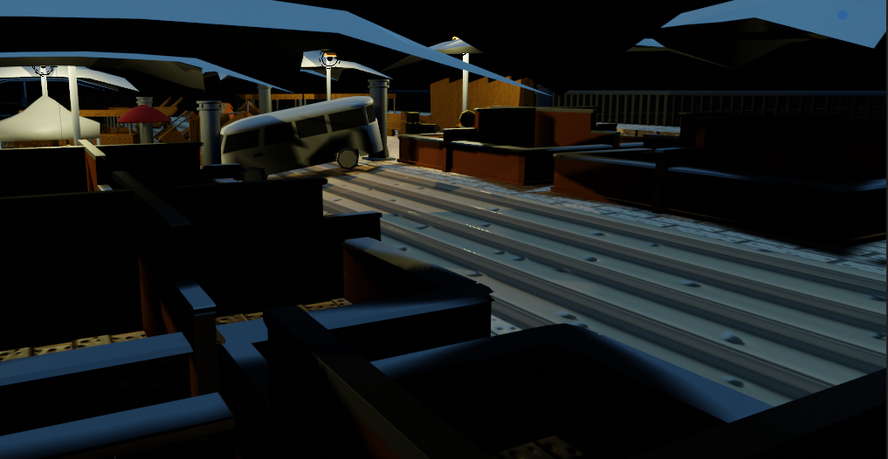
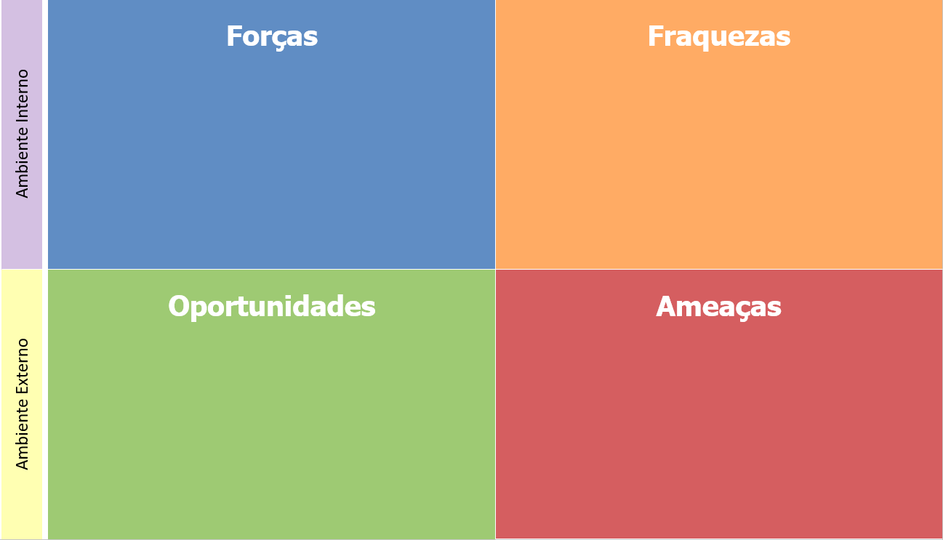
ANÁLISE SWOT
8 - Análise SWOT
INOVADOR
REGIONALISMO
REPETIÇÃO
SERVIDORES
OTIMIZAÇÃO
ANÚNCIOS
MONETIZAÇÃO
CRESCIMENTO
COPIAS
RECLAMAÇÕES
REGIONALISMO

Slide 21
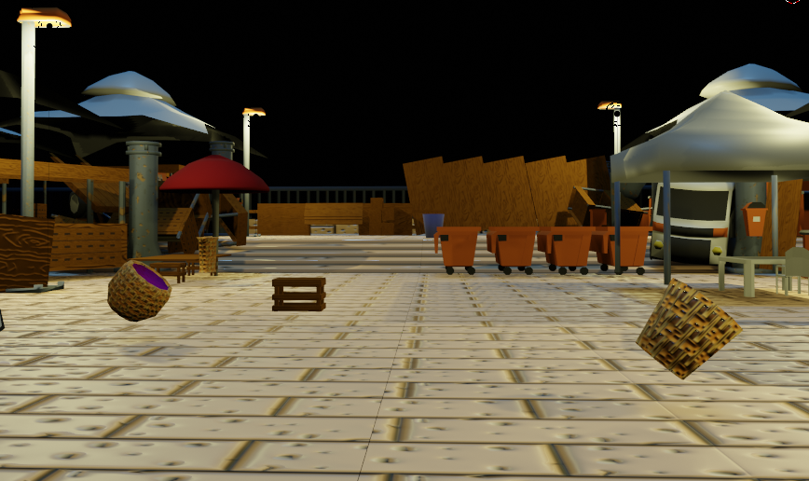
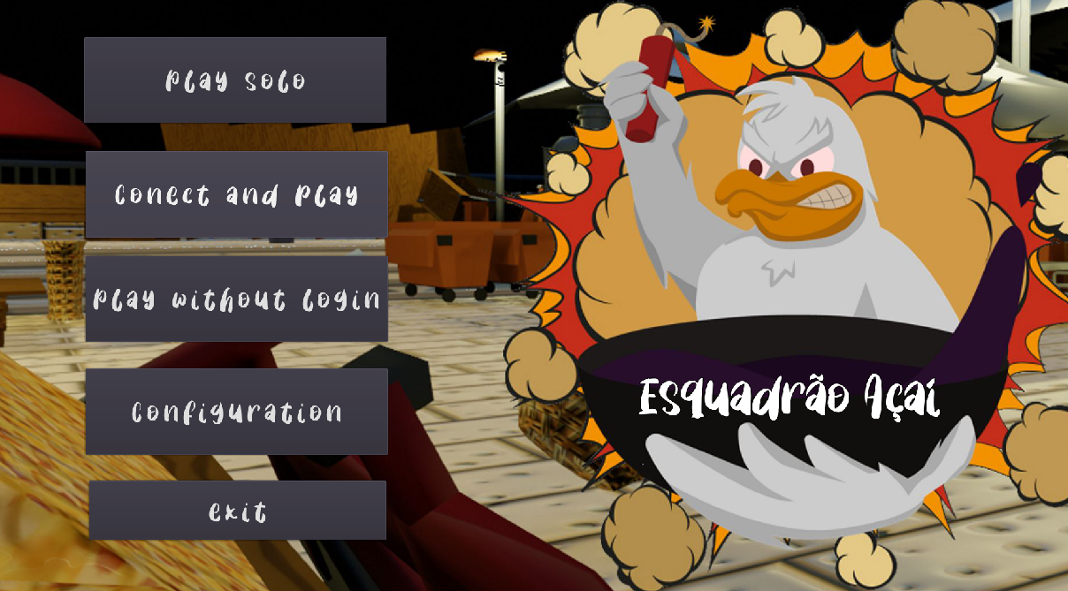
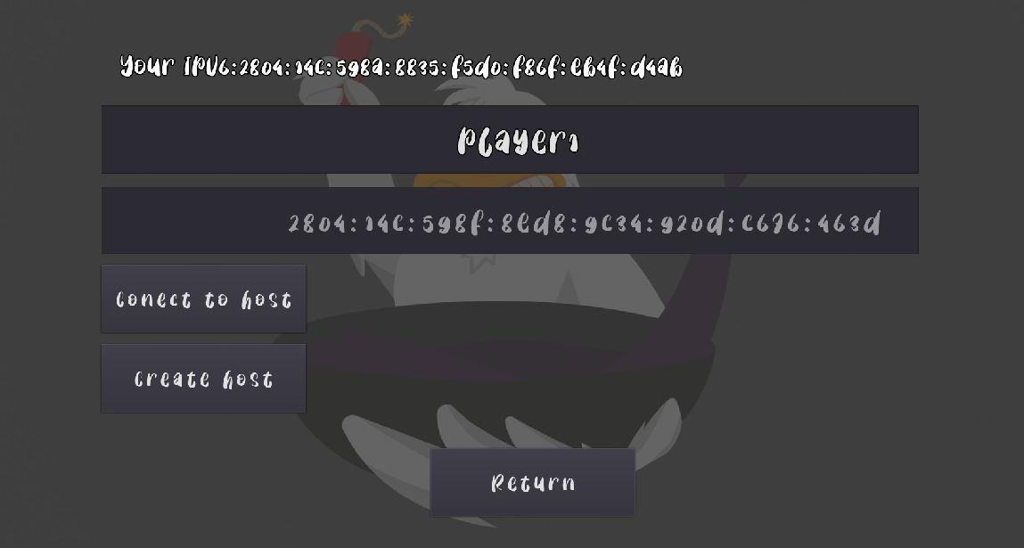
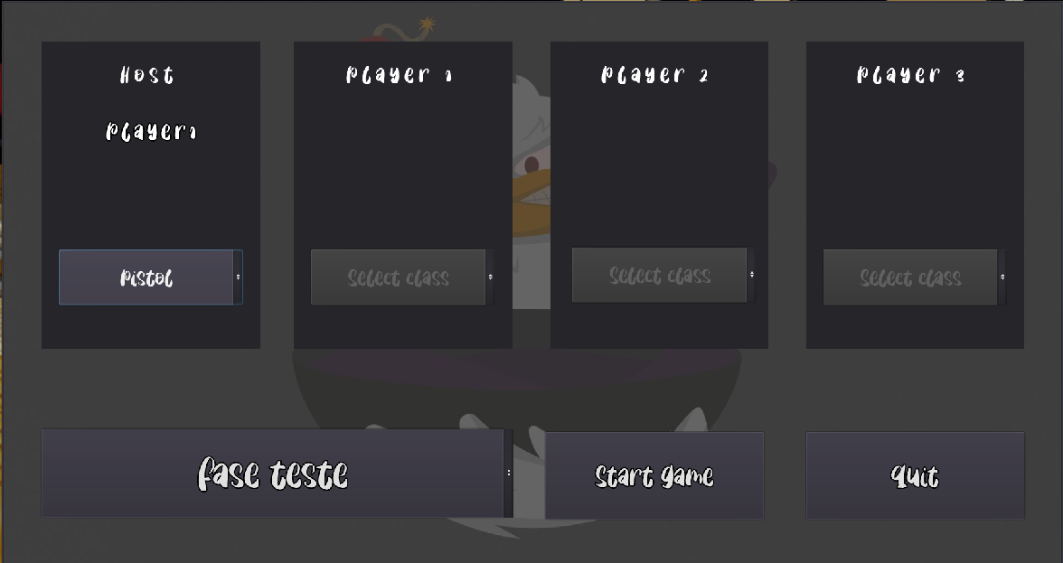
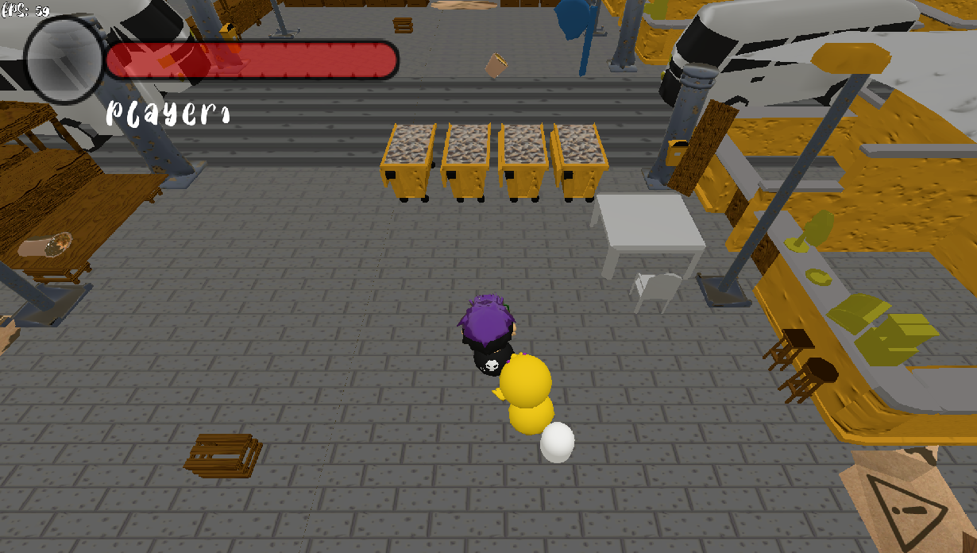
9 - Telas do jogo

